Slide 1
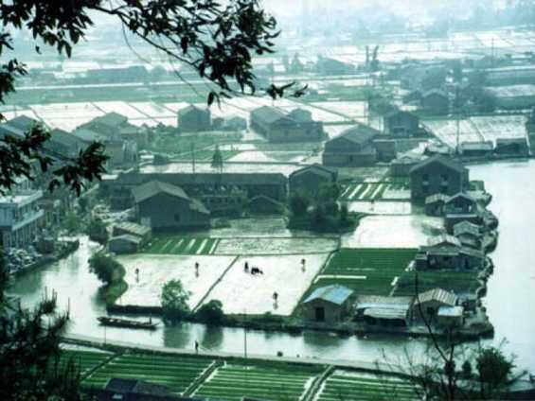


Slide 2
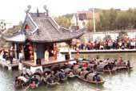

Slide 3
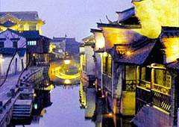

Slide 4
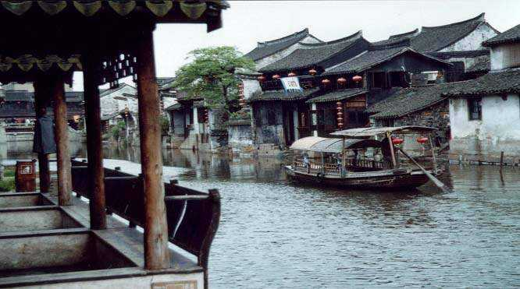

Slide 5
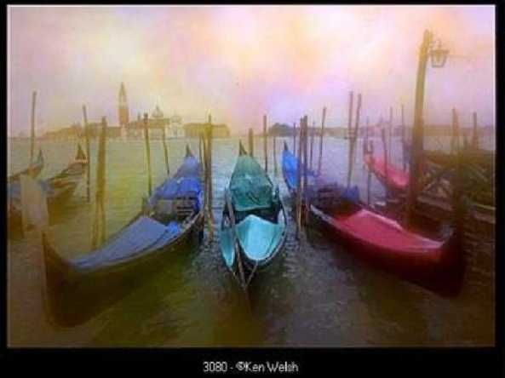

Slide 6
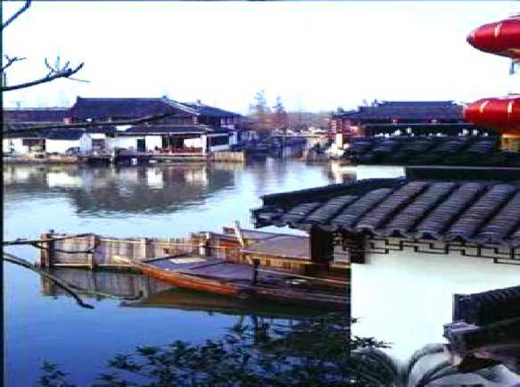

Slide 7
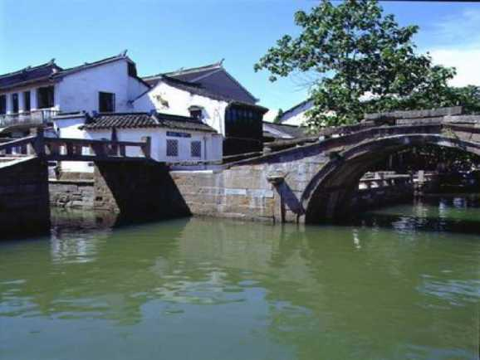

Slide 8


Slide 9
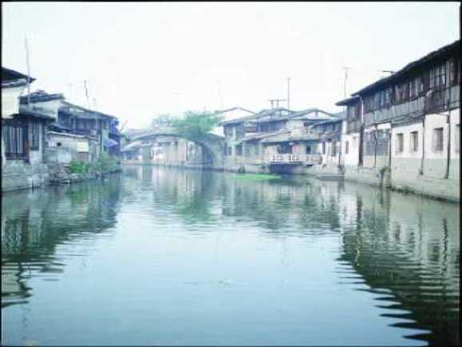

Slide 10


Slide 11


你认识它们吗？
渠 驳
清 荡 船 帆 新
飘 湖 装 箩 咱

Slide 12

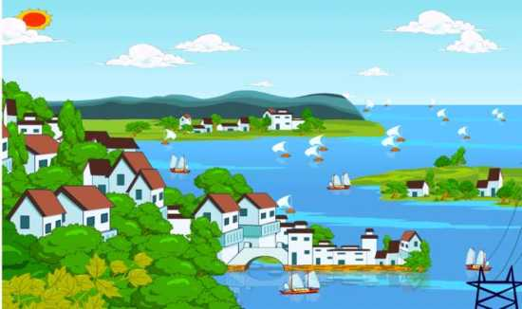
水多 船多 歌多

Slide 13

水多
船多
歌多

Slide 14

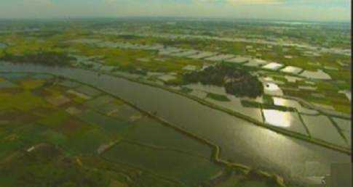
水乡什么多？
水多。
千条渠，万条河，
池塘一个连一个，
处处绿水荡清波。

Slide 15

水乡什么多？
水多。
千条渠，万条河，
池塘一个连一个，
处处绿水荡清波。

Slide 16
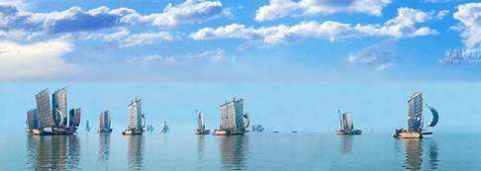
水乡什么多？
船多。
千只船，万只驳，
白帆片片像云朵，
飘满湖面飘满河。

Slide 17
水乡什么多？
船多。
千只船，万只驳，
白帆片片像云朵，
飘满湖面飘满河。

Slide 18

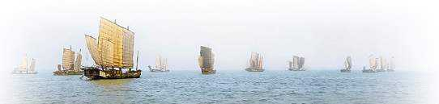
水乡什么多？
歌多。
千首曲，万首歌，
装满一箩又一箩，
唱咱水乡新生活。

Slide 19
水乡什么多？
歌多。
千首曲，万首歌，
装满一箩又一箩，
唱咱水乡新生活。

Slide 20


Slide 21



Slide 22

白帆片片像云朵，飘满湖面飘满河。
飘
船儿（ ）在湖面上，远远望去，就像白云（ ）在蓝天上，可真美呀！
飘

Slide 23

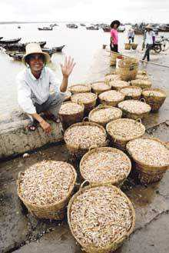
“千首曲，万首歌，装满一箩又一箩，唱咱水乡新生活。”

Slide 24


水乡歌

Slide 25

作业超市
1、学习生字给生字扩词。（选做）
2、根据自己的理解画一幅江南水乡的风光画。(选做）写上简单说明。

Slide 26
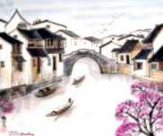
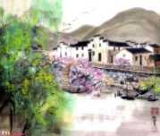
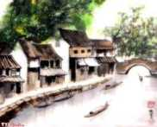
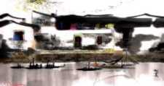
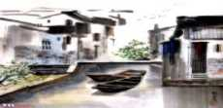
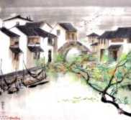
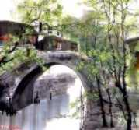
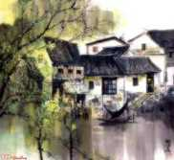
画一画
水乡美景

